Slide 1
Menstruationscyklus

Slide 2
Dagens plan
Dagens figur
Hormonelregulering af menstruationscyklussen.

Slide 3
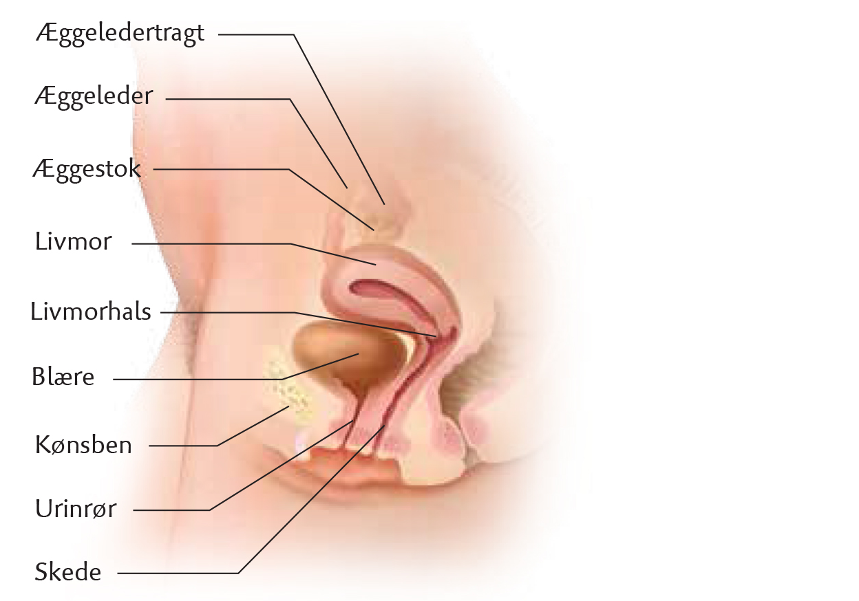
Dagens figur
Forklar sidemanden, hvilken funktion de forskellige organer/strukturer har. Kan I gøre det uden at kigge I jeres noter?

Slide 4
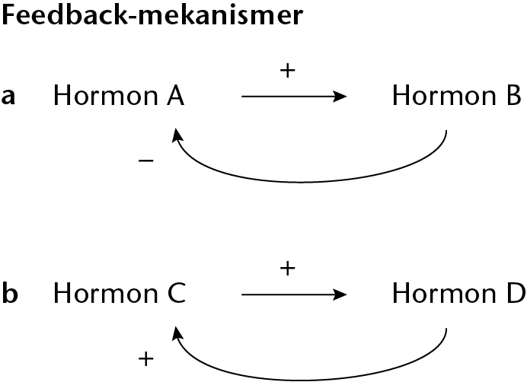
Hormonelregulering: Negativ og positiv feedback
Negativ feedback:
Positiv feedback:

Slide 5
Hormonelregulering: Negativ og positiv feedback
Negativ feedback:
Positiv feedback:
Hvor har I hørt om negativ feedback før?

Slide 6
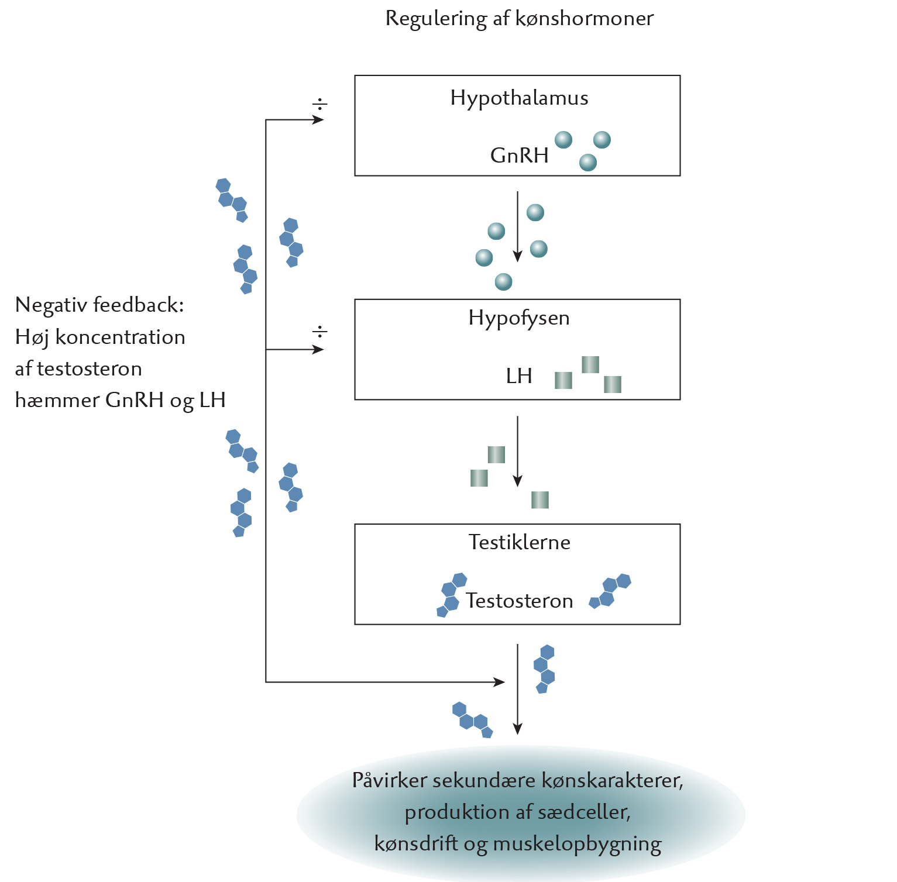
Negativ feedback

Slide 7
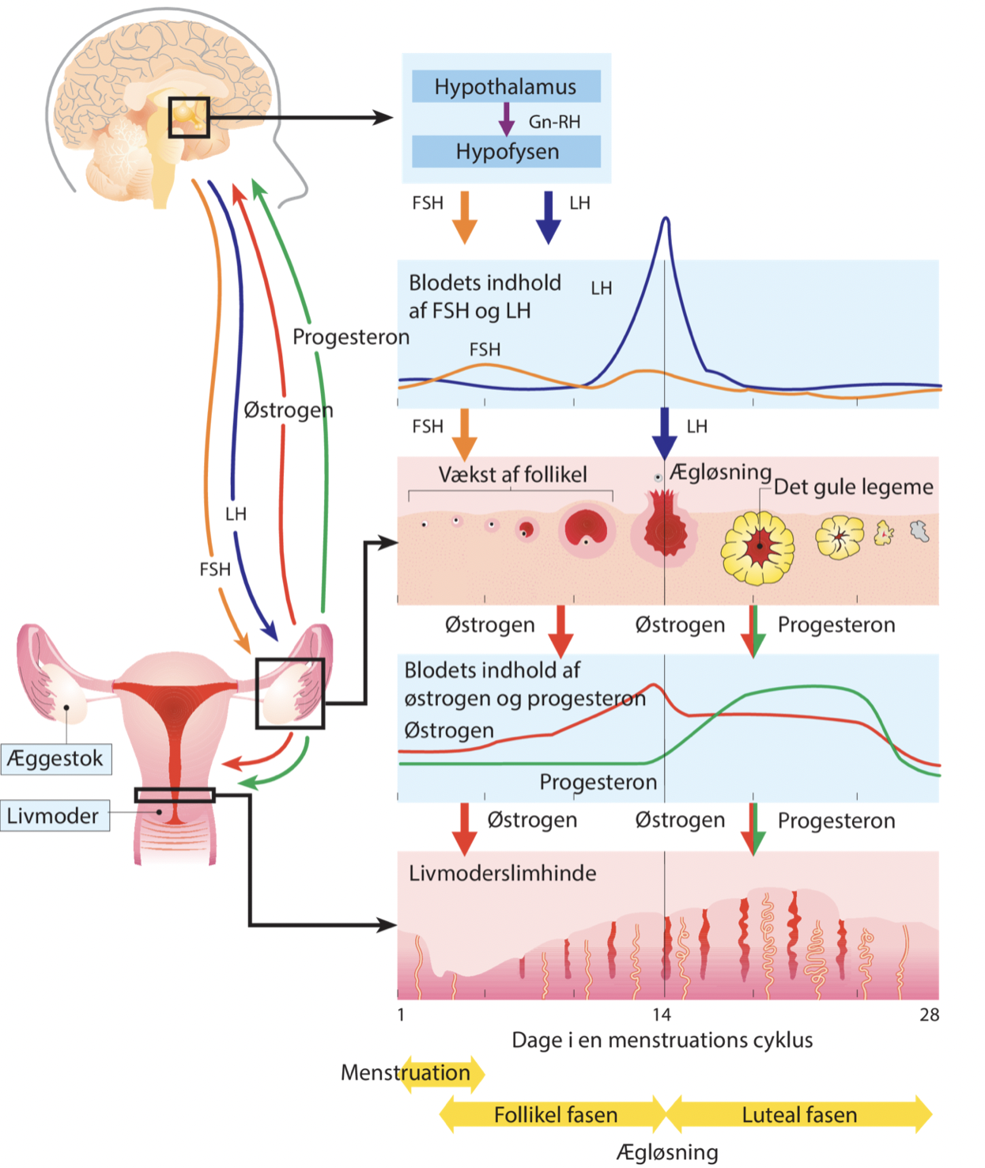
Menstruationscyklus og hormonelregulering
Piger har typisk deres første menstruationsblødning, når de er 10-16 år.
En menstruationscyklus varer i gennemsnit 28 dage.
Menstruationsblødningerne stopper i overgangsalderen (typisk 45-55 år).

Slide 8
Menstruationscyklus og hormonelregulering
Dag 1 i cyklus: Menstruationsblødningens første dag

Slide 9
Follikelfasen
1. Stigning i mængden af FSH igangsætter ægmodning. (FSH = Follikel Stimulerende Hormon)

Slide 10
Follikelfasen
1. Stigning i mængden af FSH igangsætter ægmodning.
2. FSH stimulerer folliklerne til at danne østrogen

Slide 11
Follikelfasen
1. Stigning i mængden af FSH igangsætter ægmodning.
2. FSH stimulerer folliklerne til at danne østrogen
3. Negativ feedback:
Stigning i østrogen → fald i FSH:
Forhindrer modning af flere follikler.

Slide 12
Ægløsning
1. Stigning i mængden af FSH igangsætter ægmodning.
2. FSH stimulerer folliklerne til at danne østrogen
3. Negativ feedback:
Stigning i østrogen → fald i FSH
4. Positiv feedback:
Stigning i østrogen og længere tids påvirkning → Kraftig stigning i LH.
Normalt er det kun én follikel, der er færdigudviklet og kan frigive sit æg.

Slide 13
Lutealfasen
5. Follikelcellerne omdannes til det gule legeme, som producerer østrogen og progesteron.

Slide 14
Lutealfasen
5. Follikelcellerne omdannes til det gule legeme, som producerer østrogen og progesteron.
Negativ feedback:
Høje koncentrationer af hhv. østrogen og progesteron → Lav koncentration af hhv. FSH og LH.
Hindrer ny ægmodning.

Slide 15
Lutealfasen
6. Ingen befrugtning → Det gule legeme går til grunde → Koncentration af progesteron og østrogen falder → Menstruationsblødning

Slide 16
Lutealfasen
6. Ingen befrugtning → Koncentration af progesteron og østrogen falder → Menstruationsblødning
Progesteron og østrogen har ikke længere negativ feedback virkning → Ny cyklus kan begynde med modning af ægceller.

Slide 17
Livmoderslimhinden
Follikelfase:
Østrogen → Tykkere livmoderslimhinde med flere blodkar.
Lutealfase:
Progesteron → Svampet livmoderslimhinde, så et evt. fosteranlæg kan sætte sig fast, og produktion af kulhydratrigt sekret (næringsmedium).
Menstruation:
Ingen befrugtning → Livmoderslimhinden afstødes

Slide 18
Slim i livmoderhalsen
Omkring ægløsningstidspunktet:
Højt østrogenniveau → slim i livmoderhalsen er tyndtflydende, så sædcellerne lettere kan trænge op til livmoderen.
Lutealfase:
Progesteron → tyktflydende og svært gennemtrængeligt slim i livmoderhalsen. Beskytter livmoderen mod fremmede mikroorganismer og infektioner.

Slide 19
Arbejdsark

Slide 20
Begrebstræning
FSH
Æggestok
Livmoderslimhinde
LH
Ægløsning
Hypofysen
Menstruation
Progesteron
Østrogen
Follikel
Det gule legeme

